Slide 1


모두를 위한 인공지능 활용
프로젝트 3조
딥러닝을 이용한
눈 깜빡임 인식
21600792 홍찬영 21800461유명훈 21900754최유진

Slide 2

CONTENTS
프로젝트 시작 계기
CNN 배경지식 소개
코드 설명
결과 및 시연 영상
기대효과

Slide 3
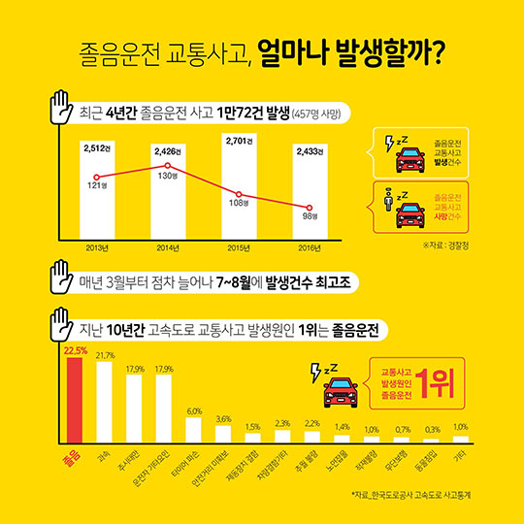
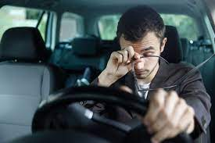


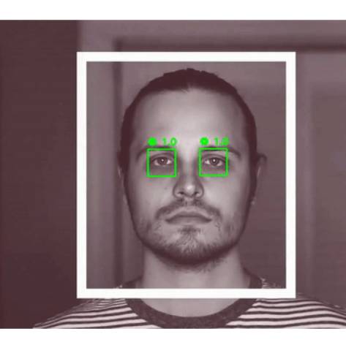
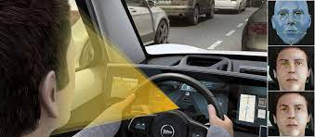
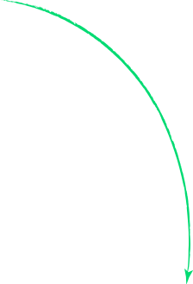


01. 프로젝트 시작 계기
운전자가 졸고 있는지 판단 할 수 있다면 졸음운전을 방지 할 수 있지 않을까?
교통사고 원인: 졸음, 전방주시 태만
사망 치사율 : 일반 보다 1.8배 높음
눈 깜빡임 인식 모델

Slide 4
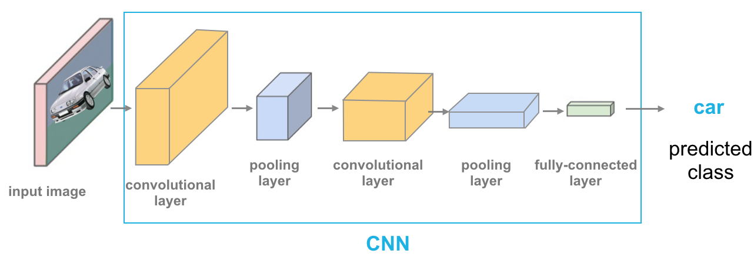
02. CNN 배경지식 소개
CNN(Convolutional Neural Network)
이미지 인식과 컴퓨터 비전 과제를 전문으로 하는 신경망
장점: 일반적인 신경망(MLP)을 이용해 이미지를 처리할 때는 매우 많은 가중치가 필요한데 CNN은 커널(kernel)을 공유하기 때문에 훨씬 적은 가중치만 있어도 됨.
https://cezannec.github.io/Convolutional_Neural_Networks/

Slide 5
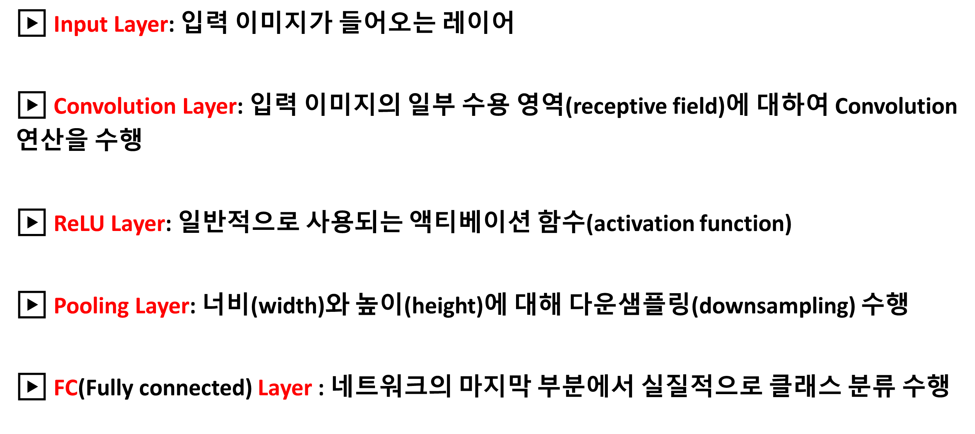
02. CNN 배경지식 소개
CNN의 구조

Slide 6

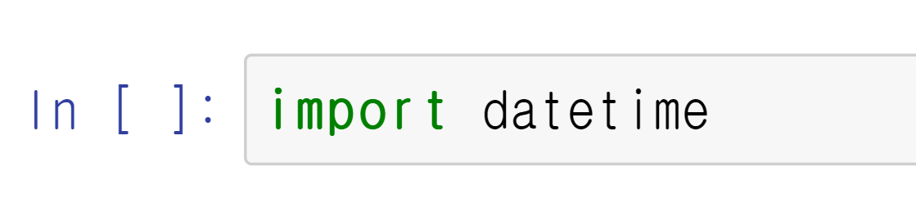

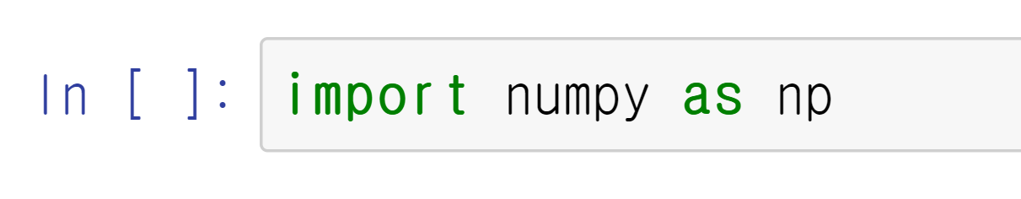
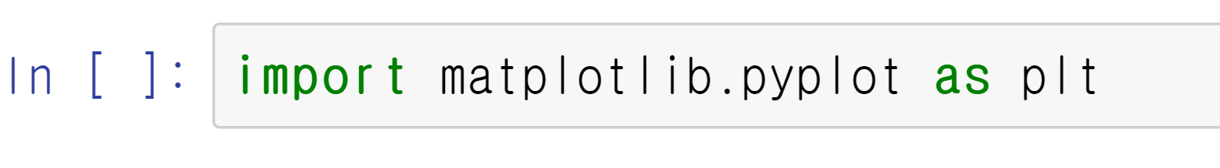
03. 코드 설명
01
시간 모듈 import
02
Numpy 패키지 import
03
Matplotlib 그래프 패키지 import

Slide 7
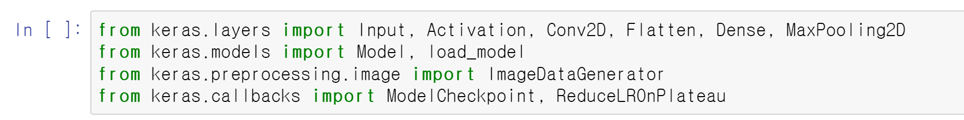

03. 코드 설명
04
keras에서 CNN을 사용할 것이기 때문에 Conv2D(convolution layer)랑 Dense layer, MaxPooling2D(MaxPolling layer)를 주로 사용 할 것이다.
preprocessing(전처리)에서 ImageDataGenerator를 사용하여 data를 augmentation 할 것.
Data augmentation이란 데이터를 인위적으로 변형하여 증가시키는 것으로 학습 데이터가 부족할때 효과적인 방법이다.
05
06

Slide 8
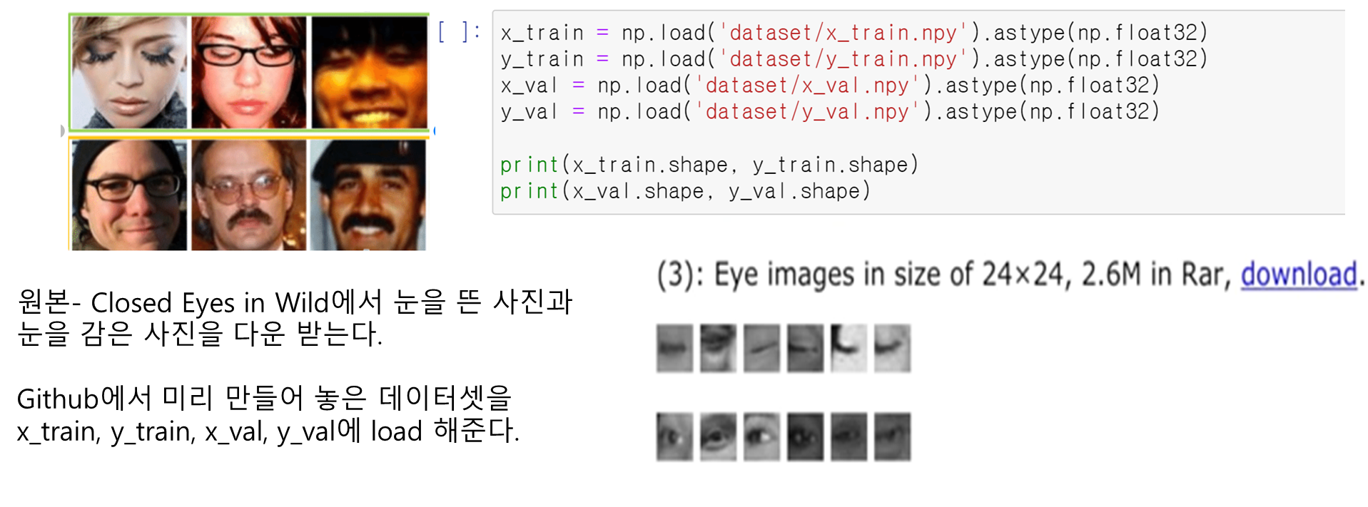
03. 코드 설명
Load Dataset

Slide 9
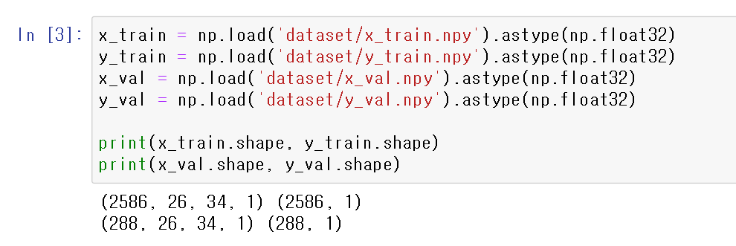
03. 코드 설명
Load Dataset
01
어떤 모양을 가지고 있는지 알아보기 위해서 print한다.
Trianset은 총 2586개의 이미지, 가로 사이즈 34, 세로 사이즈 26, 흑백이미지를 트레이닝 시킨다.
02
288장의 이미지로 validation(확인) 할 것이다.
03
정답 셋은 1개짜리
0 또는 1로 이루어진 벡터다.
1= 눈을 뜬 것
0= 눈을 감은 것

Slide 10
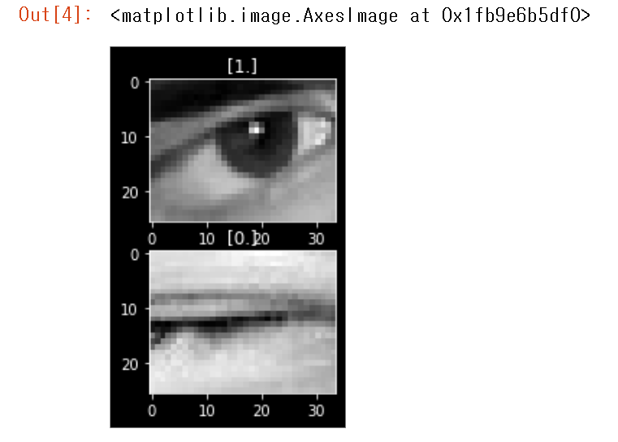
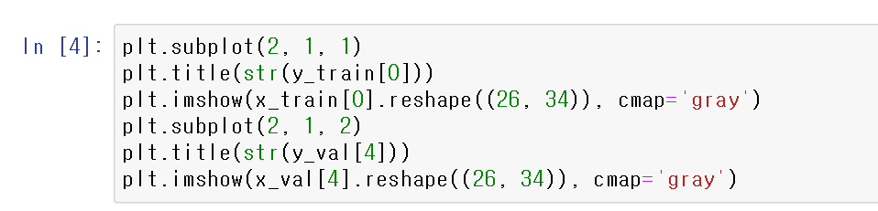

03. 코드 설명
Preview
=>
가로 34, 세로 26의 이미지로 되어 있고, Gray 스케일이다.
눈을 뜨고 있는 이미지는 1이고,
눈을 감고 있는 이미지는 0이다.
위와 같은 결과를 얻기 위해 모델을 학습시킬 것이다.

Slide 11
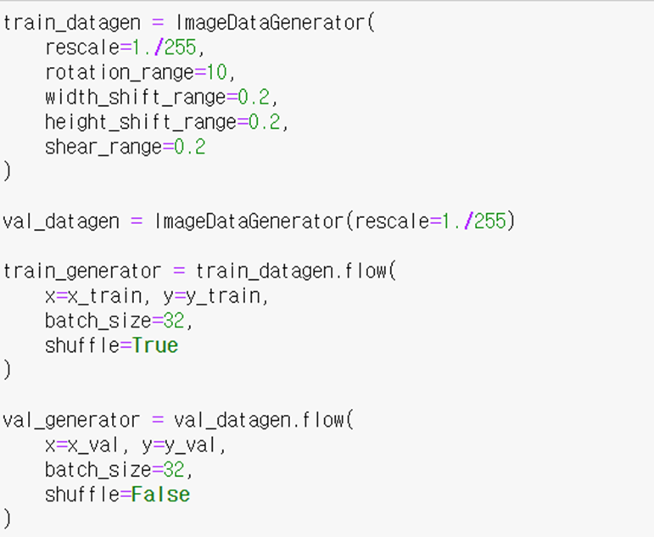
03. 코드 설명
Data Augmentaion 역할
:기존 데이터의 약간 수정 된 사본 또는 기존 데이터에서 새로 생성 된 합성 데이터를 추가하여 데이터 양을 늘리는 데 사용되는 기술
Train & validation data
train data: 모델을 훈련시키기 위해 사용되는 data
validation data: 훈련과정에서 모델의 성능을 평가
훈련과정에서 주 데이터는 train data이고 모델이 잘 학습되는지 안되는지 확인 및 검증하기 위해서 validation data를 사용한다.

Slide 12
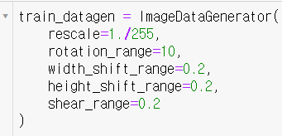
03. 코드 설명
Data Augmentaion 분석
ImageDataGenerator: keras에서 제공하는 class
데이터 인위적 변형, 증가를 가능하게 해 데이터부족 해결
#이미지처리를 도와주는 클래스
#0~255사이의 값을 지닌
원래의 이미지를 0~1사이의 값으로 변형
#랜덤하게 10도 정도 돌려줌
#랜덤하게 가로크기 변형
#랜덤하게 세로크기 변형
#이미지를 약간 비틀기

Slide 13
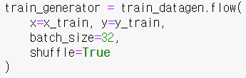
03. 코드 설명
Data Augmentaion 분석
#모델이 잘 학습했는지 확인하는 작업.
#data generator 생성
#32개씩 데이터를 꺼내옴
#순서를 섞음

Slide 14
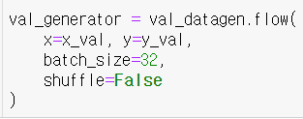
03. 코드 설명
Data Augmentaion 분석
#validation은 섞을 필요가 없어서 shuffle = false

Slide 15
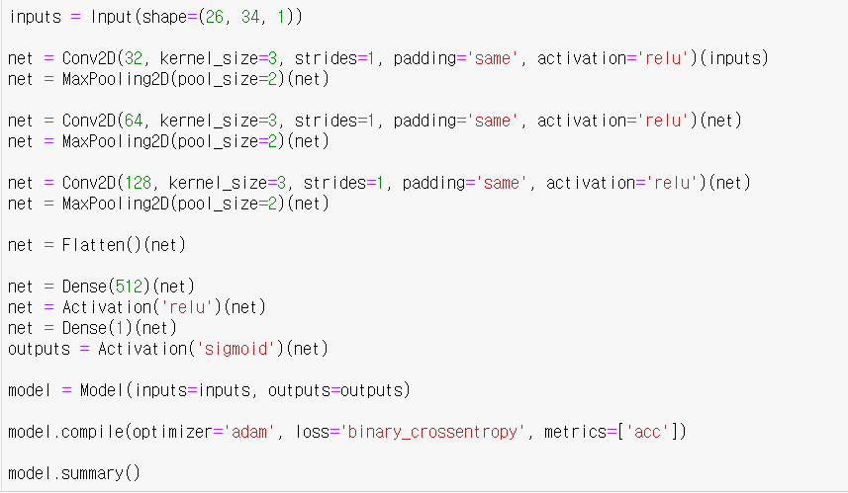
Build model
03. 코드 설명

Slide 16
Build model 분석
03. 코드 설명
#세로가 26이고 가로가 34인 회색 이미지

Slide 17
Build model 분석(2)
03. 코드 설명
net = Conv2D(32, kernel_size=3, strides=1, padding='same', activation='relu')(inputs)
# 이미지를 convolutional layer에 입력
커널(필터) 수 = 32개
kernel_size : 커널의 높이와 너비
stride : 커널을 몇칸 이동 할 것인지 정함
padding : 경계 처리 방법을 정의
활성함수: relu를 사용
이렇게 나온 출력값을 net에 저장
net = MaxPooling2D(pool_size=2)(net) #net에 입력된 값의 차원을 축소

Slide 18
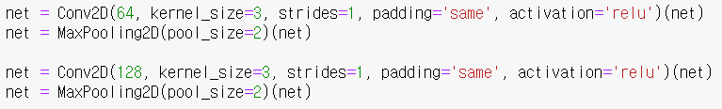
Build model 분석(2)
03. 코드 설명
X 3(커널만 바꿔서)
#커널 수 = 64
#커널 수 = 128

Slide 19
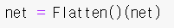
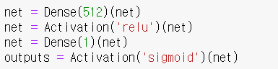
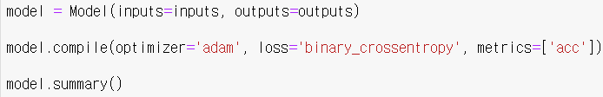
Build model 분석(2)
03. 코드 설명
#convolutional layer를 일차원으로 만듬
#512개의 fully connected layer와 연결
#활성화 함수 relu
#마지막 layer = 1개짜리(출력)
#sigmoid 활성화함수
#모델의 인풋, 아웃풋 정의

Slide 20
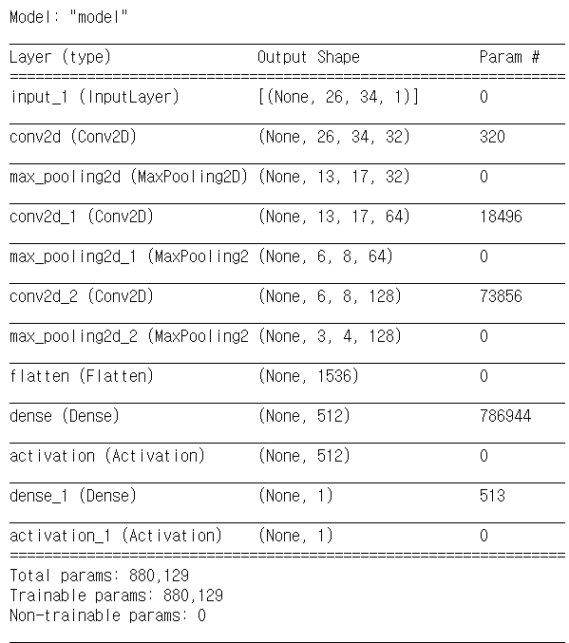
Build model 분석(2)
03. 코드 설명
#약 88만개의 파라미터로 학습시킴

Slide 21
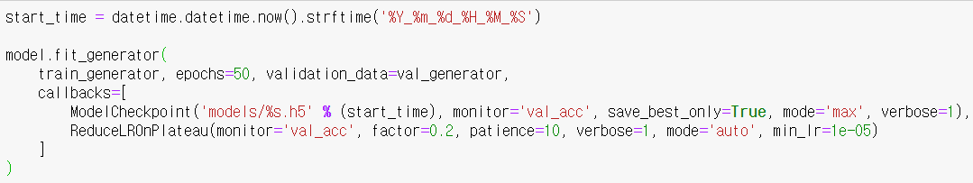
Train
03. 코드 설명
model.fit_generator
#fit generator로 학습.
#Epoch = 50
ModelCheckpoint
#모델이 좋으면 저장
ReduceLROnPlateau
#학습이 잘 안되면 learning rate을 줄임

Slide 22
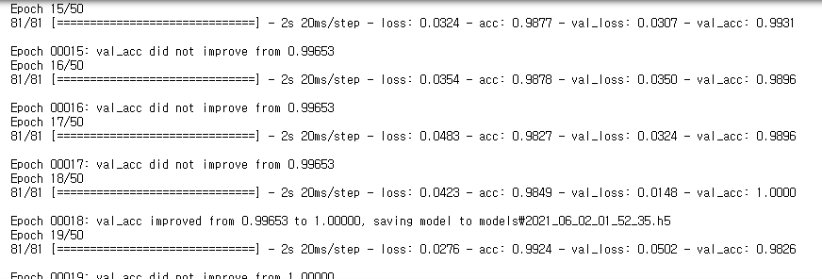
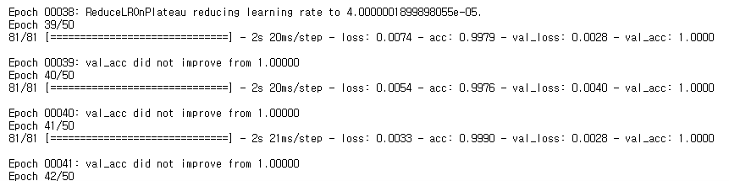
Train Result
03. 코드 설명
학습 결과를 보면 18번째 Epoch에서 validation accuracy가 1이라는 좋은 결과가 나왔고,
39번째 부터 끝까지 validation accuracy가 1로 고정 되었다.

Slide 23
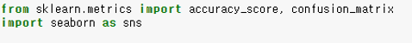
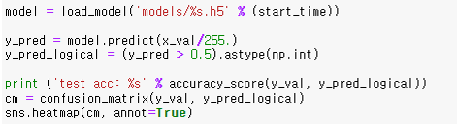
Plot
03. 코드 설명

Slide 24
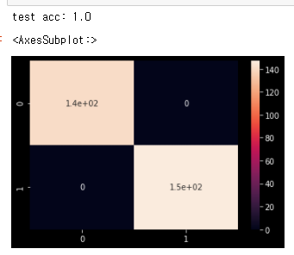
Plot
03. 코드 설명
Test accuracy는 1.0이라는 아주 좋은 결과가 나왔다.
이 그래프는 x축은 눈을 떴는지 감았는지 여부이고,
y축은 model이 눈을 떴는지 감았는지 판단한 여부이다.
x축이 0, y축이 1 즉, 눈을 감았는데 떴다고 예측한 경우와 X축이 1, y축이 0 즉, 눈을 떴는데, 감았다고 예측한 경우가 0으로 100% 맞췄음을 알 수 있다.

Slide 25



04. 결과 및 시연 영상
Listen and Check

Slide 26
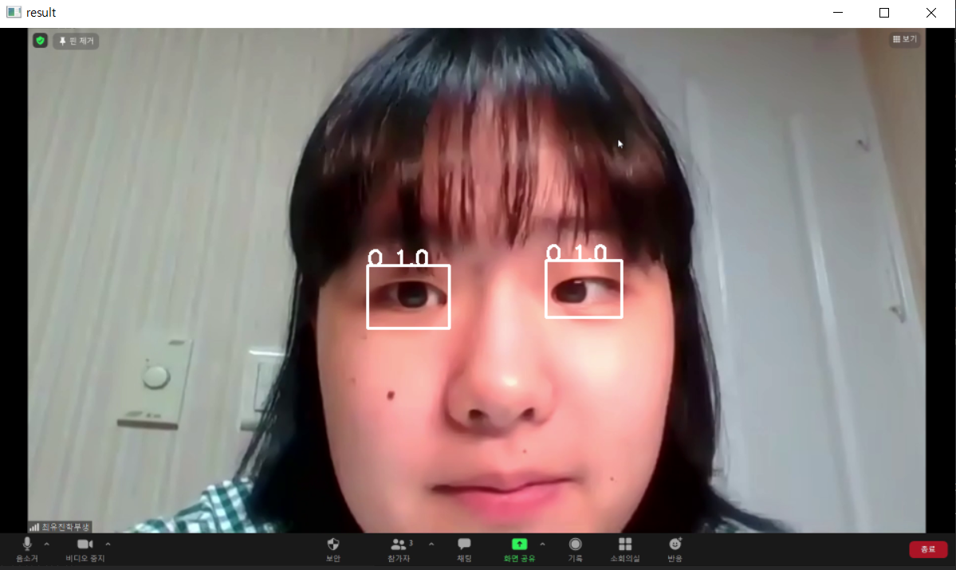
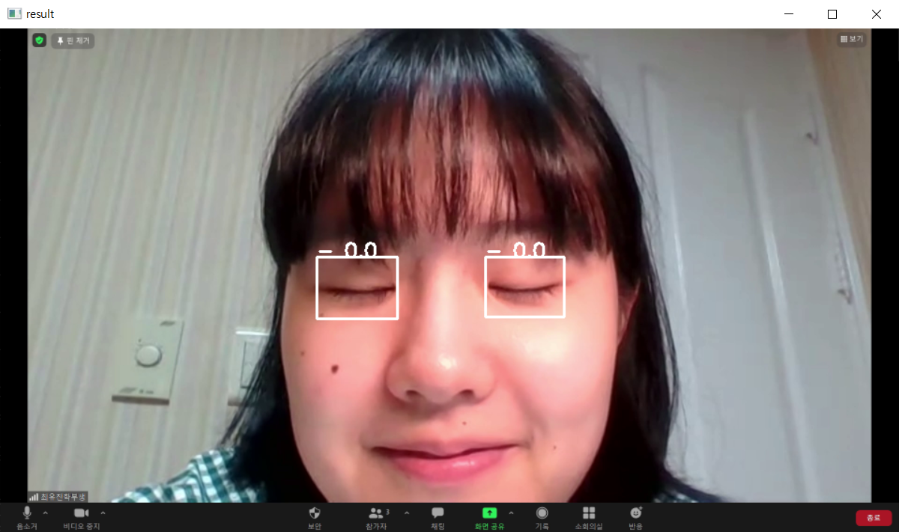
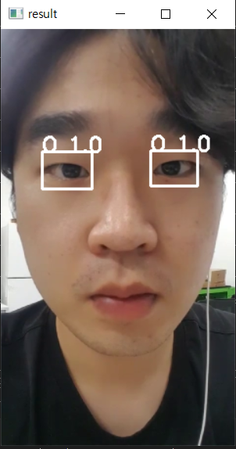
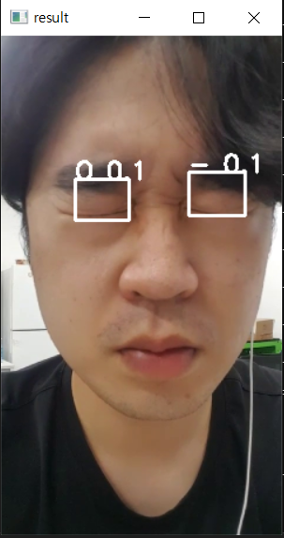
Result
04. 결과 및 시연 영상

Slide 27
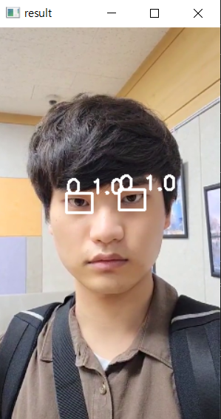
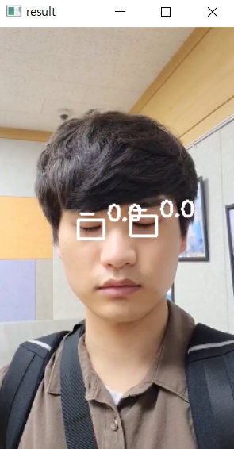
Result
04. 결과 및 시연 영상
위에서 Training 한 모델에 조원들을 찍은 동영상을 넣은 결과이다.
Data set을 상대적으로 눈이 큰 서양인들의 눈으로 해서 눈을 조금 크게 떠야 1.0으로
인식이 되었지만, 비교적 정확한 결과를 보였다.

Slide 28
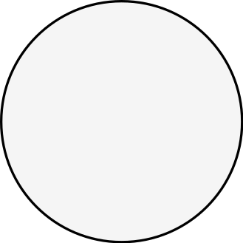
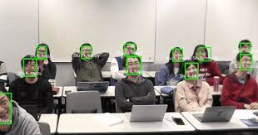
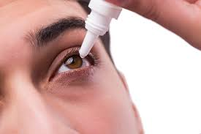
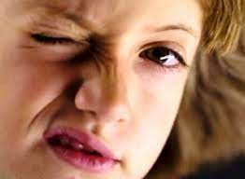
05. 기대효과
눈 깜빡임의 시간 간격이 일정시간 이상이라면, 경보음을 내서 졸음 운전 방지 할 수 있을 것이다.
01
수업 집중도 평가
02
03
안구건조증 방지
눈깜빡임으로 심리분석(프로파일링) 등

Slide 29
출처
https://ndb796.tistory.com/477 [안경잡이개발자]**
https://blog.naver.com/PostView.nhn?blogId=intelliz&logNo=221709190464
**http://taewan.kim/post/cnn/**
https://tykimos.github.io/2017/01/27/CNN_Layer_Talk/
**https://yjjo.tistory.com/8**

Slide 30
모두를 위한 인공지능 활용
프로젝트 3조
감사합니다!
21600792 홍찬영 21800461유명훈 21900754최유진

